Slide 1
Python语言程序设计
【if-else的嵌套】

Slide 2
课前回顾
上节课学到的新的攻击方法是什么
mayuan.cleave(demon)
如何判断cleave方法是否准备好？
if mayuan.isReady(“cleave”)：
请完成下列语句 判断是否有敌人存在，如果有，尽可能多的释放cleave技能
demon = mayuan.findNearestEnemy()
if demon:
if mayuan.isReady(“cleave”):
mayuan.cleave(demon)
else:
mayuan.attack(demon)
mayuan.attack(demon)

Slide 3
Python语言程序设计
多分支语句

Slide 4
知识点
多分支语句
elif ：否则如果 关键字
在一些情况下，我们的选择不止两种选择，对于这种超出两种选择的情况，就需要使用多分支语句。
多分支语句格式：
if 判断条件1:
执行语句1
elif 判断条件2:
执行语句2
elif ……
else:
执行语句n
这个省略号代表有多少种分支，就多写几个elif语句。

Slide 5
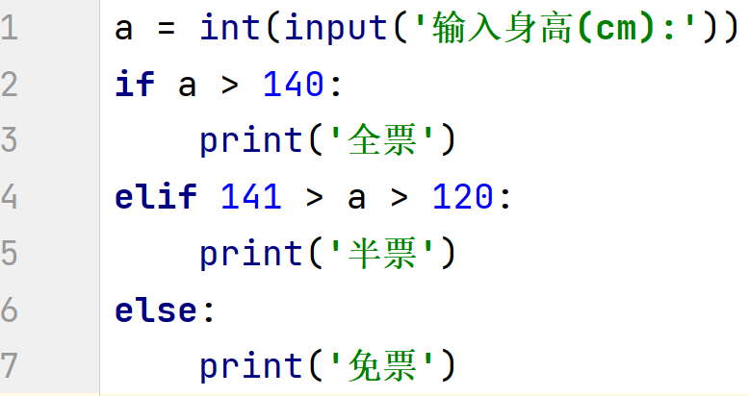
知识点
多分支语句练习1
动物园卖票，根据身高来确定票价。
身高小于等于120，免票。
身高小于等于140，半票。
身高大于140之后，全票。

Slide 6
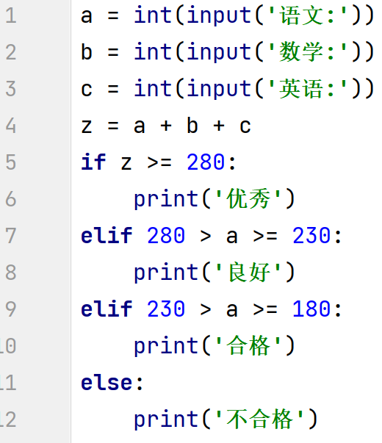
知识点
多分支语句练习2
期末出成绩，输入语数英成绩决定评价。
将三门课的成绩相加，如果
总成绩大于等于280，优秀。
总成绩大于等于230，良好。
总成绩大于等于180，合格。
总成绩小于180之后，不合格。

Slide 7
知识点
分支语句嵌套
分支语句嵌套格式：
if 判断条件1:
if 判断条件2:
执行语句2
else：
执行语句3
else:
执行语句4
分支语句嵌套的作用是为了应对，在某些情况下，
我们需要满足两个条件，才能执行内容的情况。
如账号密码都正确了，才能够登录成功。

Slide 8
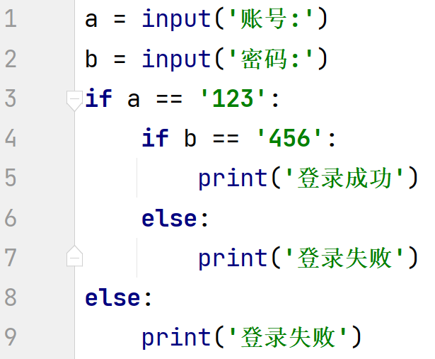
知识点
分支语句嵌套练习1
模拟登录账号的情况，只有输入正确的账号和密码才能登录。
账号：123
密码：456
账号密码都正确，
输出登录成功。
账号密码有错误，
输出登录失败。

Slide 9
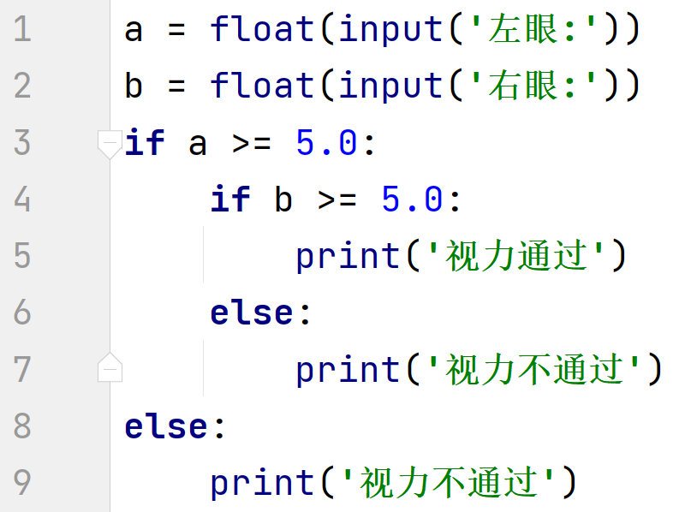
知识点
分支语句嵌套练习2
模拟检测视力测试，左眼、右眼的视力都要超过5.0视力。这样才能通过检测。

Slide 10
Python语言程序设计
【检测距离】

Slide 11


知识点
【检测距离】
demon
距离（distance）
D=mayuan.distanceTo(demon)

Slide 12
知识点
【检测距离】
如果码猿和敌人之间的距离小于5，码猿攻击敌人
D=mayuan.distanceTo(demon)
if D < 5:
mayuan.attack(demon)

Slide 13
【打怪升级啦！！】

